Slide 1
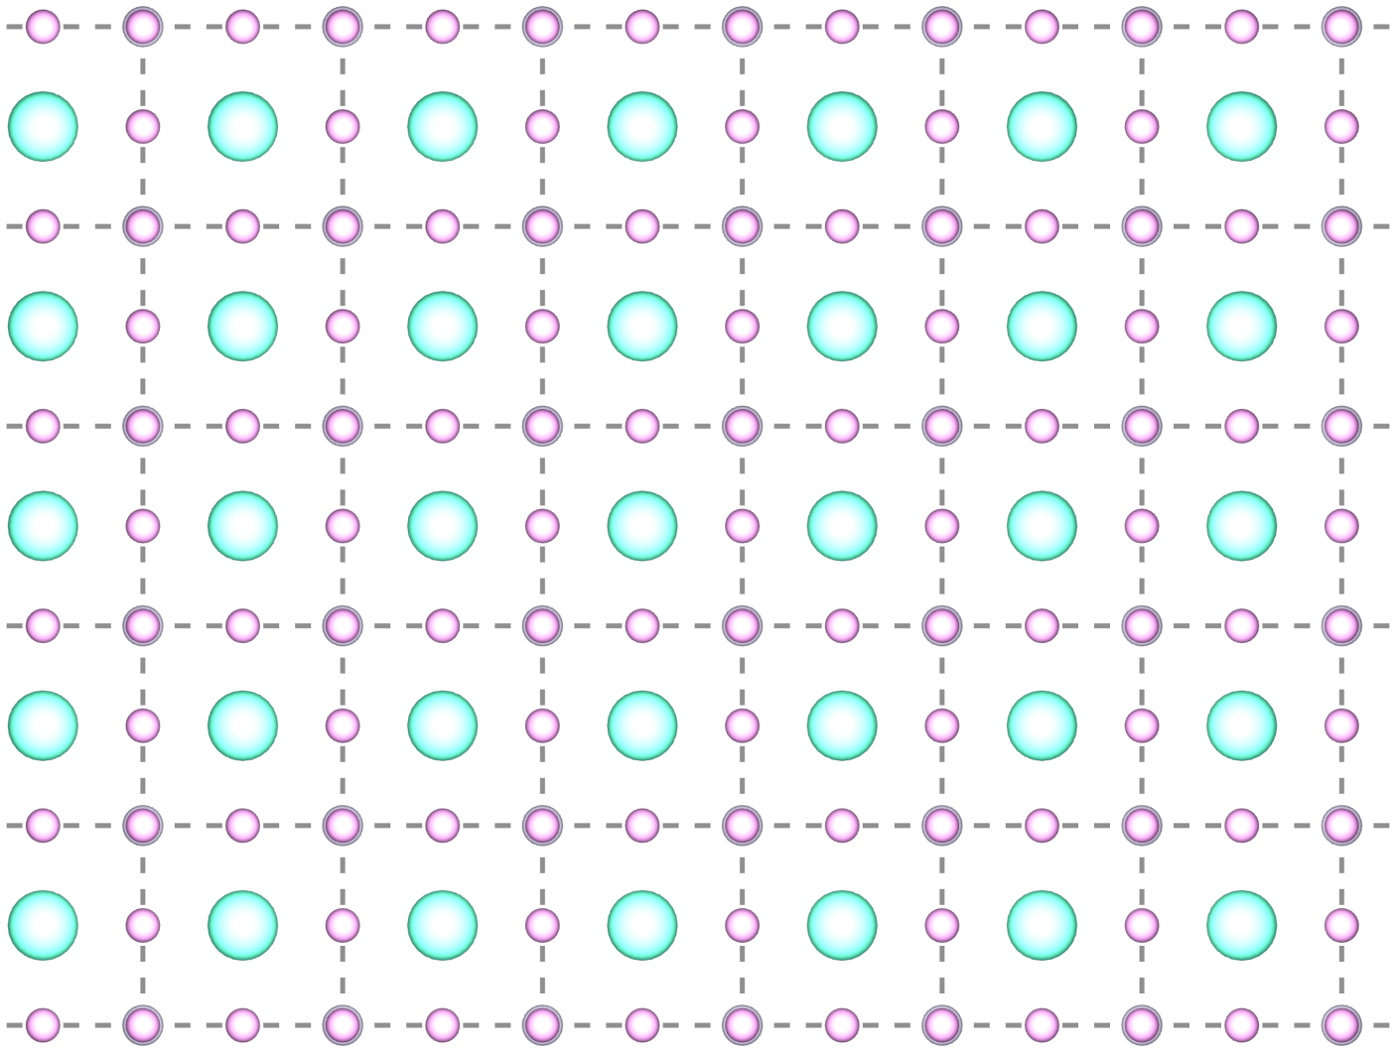
물질 설계 연구실 지도교수 박지상

Slide 2
반도체 소자 내 물질의 결정 구조
상호작용(전자기력) $→$ 다체 문제

Slide 3
컴퓨터 시뮬레이션
Simulation package
KISTI 혹은 클러스터
Python programming language

Slide 4
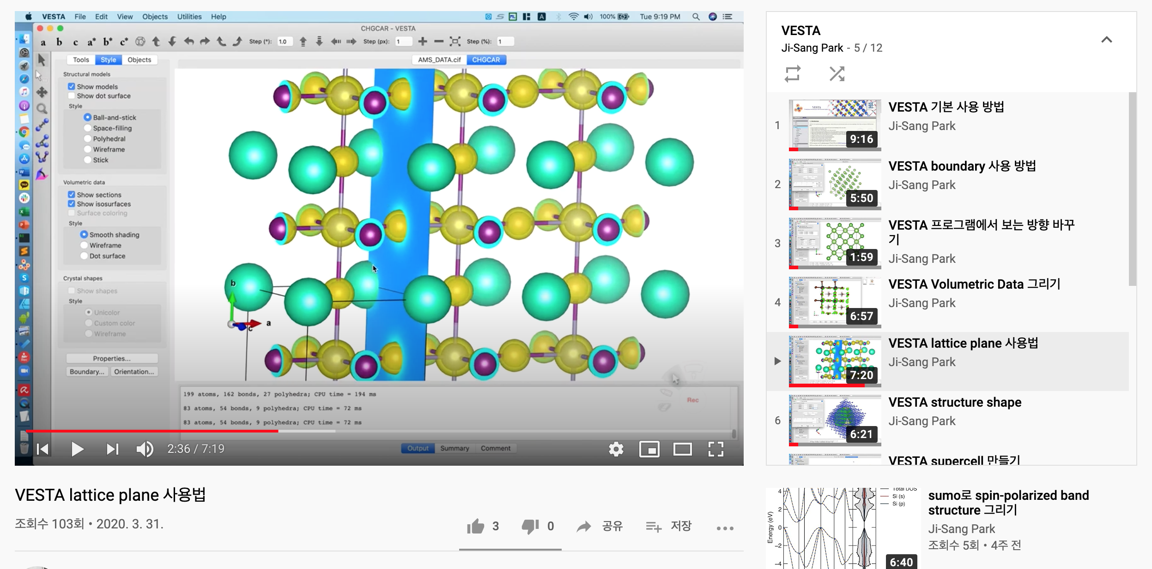
YouTube channel

Slide 5
학부 학생 연구 참여
2020년 봄학기 전공 탐구 프로젝트
https://sites.google.com/site/jsparkphys

